Slide 1
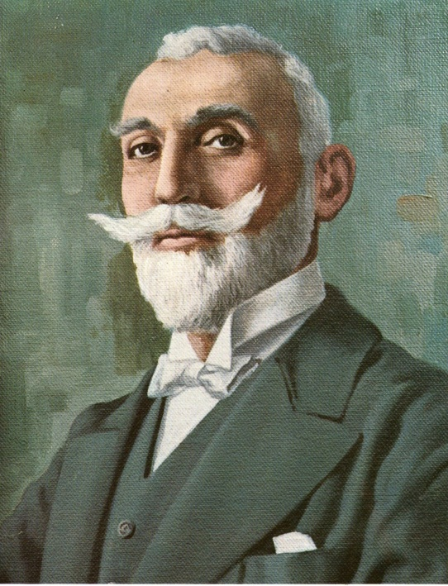
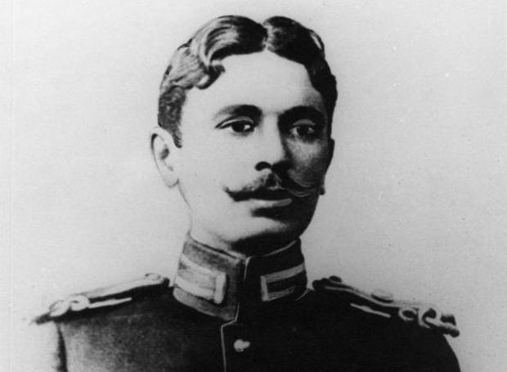
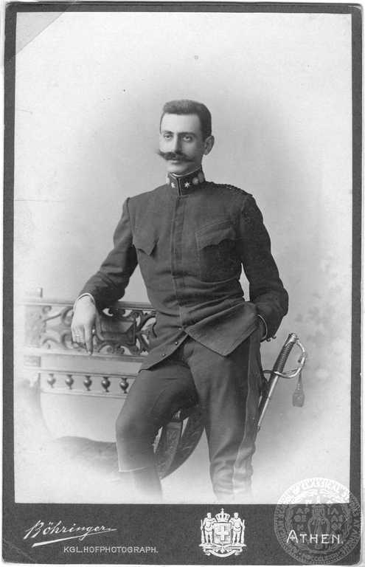
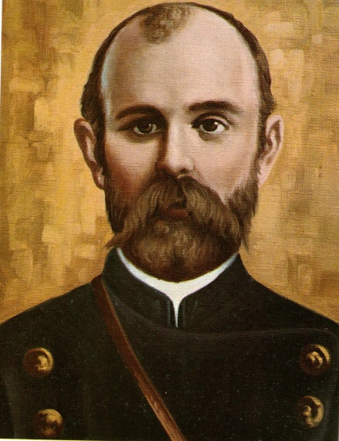
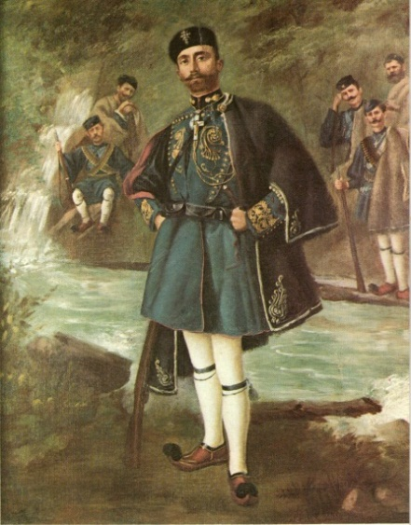
ΠΡΩΤΑΓΩΝΙΣΤΕΣ ΤΟΥ ΜΑΚΕΔΟΝΙΚΟΥ ΑΓΩΝΑ

Slide 2
ΠΑΥΛΟΣ ΜΕΛΑΣ

Slide 3
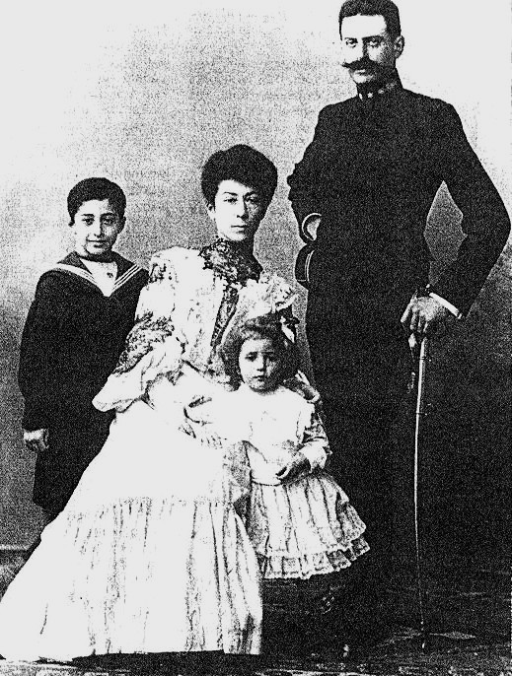
Παύλος Μελάς
Ο Παύλος Μελάς μεγάλωσε στην Αθήνα και φοίτησε στη σχολή Ευελπίδων. Παντρεύτηκε τη Ναταλία Δραγούμη και απέκτησαν δύο παιδιά. Από το 1900 ασχολήθηκε με το θέμα της Μακεδονίας.

Slide 4
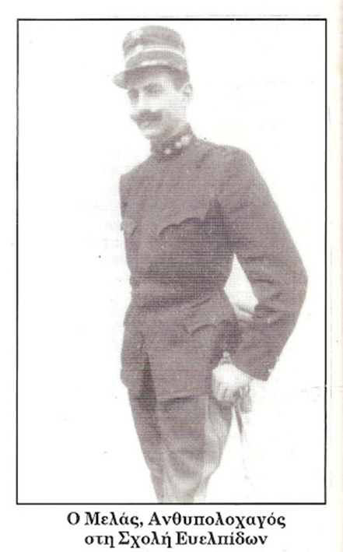
Παύλος Μελάς
Τον Μάρτιο του 1904 τον έστειλε η ελληνική κυβέρνηση να πραγματοποιήσει περιοδεία στη Δυτική Μακεδονία. Τον Ιούλιο της ίδιας χρονιάς οργάνωσε ανταρτικά τμήματα στην περιοχή. Τον Αύγουστο διορίστηκε αρχηγός των ελληνικών τμημάτων στην περιοχή της Καστοριάς και του Μοναστηρίου.

Slide 5
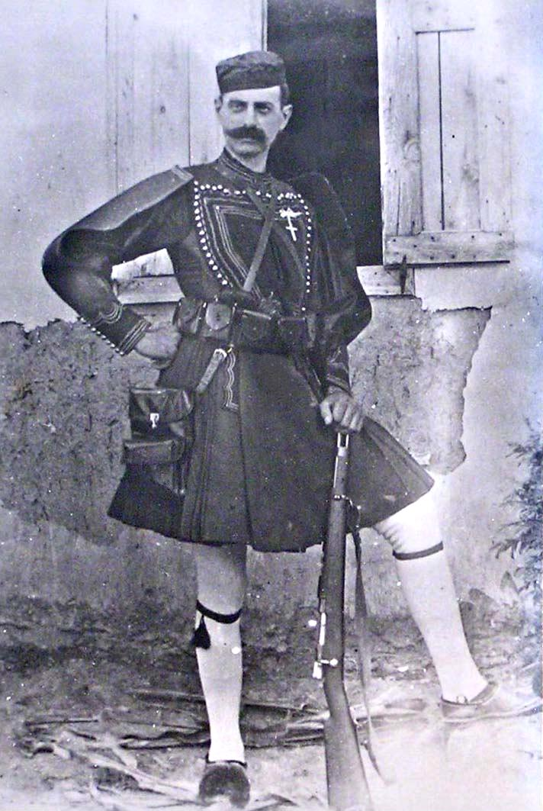
Παύλος Μελάς
Ήταν γνωστός ως «καπετάν Ζέζας». Τον Οκτώβριο του 1904 στο χωριό Στάτιστα της Καστοριάς, δέχθηκε επίθεση το τμήμα του από τον Τουρκικό στρατό και πέθανε. Ο θάνατος του Έλληνα στρατιωτικού, συγκλόνισε όλη την Ελλάδα και ο ίδιος έγινε σύμβολο του Μακεδονικού Αγώνα.

Slide 6
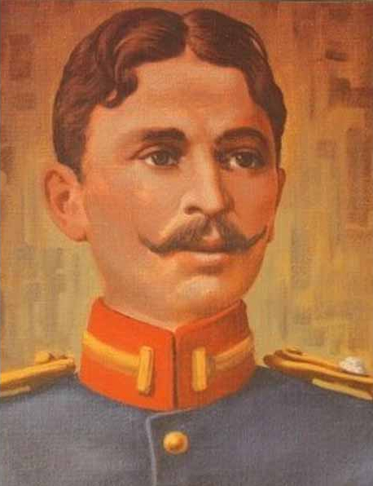
Τέλλος Άγρας
Ο Σαράντης Αγαπηνός γεννήθηκε στο Ναύπλιο. Φοίτησε στη Σχολή Ευελπίδων και όταν ήταν υπολοχαγός κατατάχθηκε εθελοντικά στα σώματα που πολεμούσαν τους Βούλγαρους κομιτατζήδες. Έγινε γνωστός ως «καπετάν Τέλλος Άγρας». Το 1906 το Γενικό Προξενείο τον έστειλε στη λίμνη των Γιαννιτσών.

Slide 7
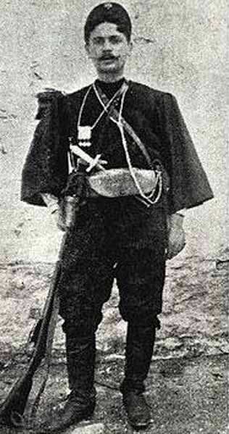
Τέλλος Άγρας
Τον Ιούνιο του 1907 στήθηκε παγίδα από τους Βούλγαρους και ο Άγρας πιάστηκε αιχμάλωτος, βασανίστηκε και τον κρέμασαν οι Βούλγαροι στις 7 Ιουνίου . Ο θάνατός του και ο τρόπος που έγινε συγκλόνισαν τους Έλληνες. Η συμβολή του Άγρα ήταν τεράστια στο Μακεδονικό Αγώνα και ενέπνευσε την Πηνελόπη Δέλτα να γράψει το βιβλίο «Τα Μυστικά του Βάλτου».

Slide 8
Κωνσταντίνος Μαζαράκης
Ο Κωνσταντίνος Μαζαράκης φοίτησε στη σχολή Ευελπίδων και ήταν φίλος του Παύλου Μελά. Το 1905 ανέλαβε αρχηγός αντάρτικου τμήματος, με το ψευδώνυμο «Καπετάν Ακρίτας» που πολέμησε με μεγάλη επιτυχία τους Βούλγαρους στην περιοχή της Νάουσας, της Έδεσσας και στη λίμνη των Γιαννιτσών.

Slide 9
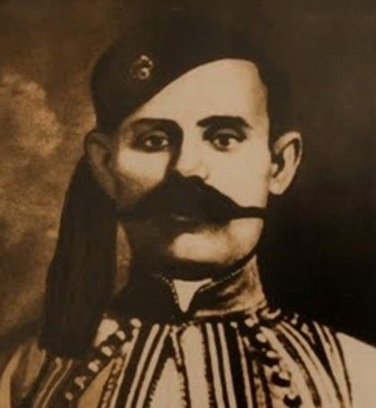
Καπετάν Κώττας
Ο Καπετάν Κώττας ήταν οπλαρχηγός του Μακεδονικού Αγώνα και έδρασε την περίοδο 1896-1905. Έδρασε στην περιοχή της βορειοδυτικής Μακεδονίας (Καστοριάς και της Φλώρινας). Συνόδευσε τον Παύλο Μελά στην πρώτη του αποστολή στη Μακεδονία. Τον Σεπτέμβριο του 1905 συνελήφθη από τους Βούλγαρους οι οποίοι τον εκτέλεσαν με απαγχονισμό.

Slide 10
Λάμπρος Κορομηλάς
Πρόξενος της Ελλάδας στη Θεσσαλονίκη το κρίσιμο διάστημα 1904-1907. Ο Κορομηλάς, οργάνωσε την αντίσταση στα σχέδια των Βουλγάρων και ήταν αυτός που είχε την ευθύνη και συντόνιζε όλα τα θέματα που αφορούσαν το Μακεδονικό Ζήτημα.

Slide 11
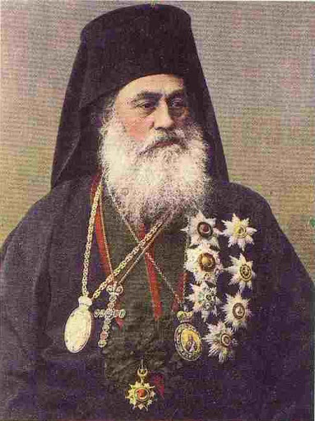
Μητροπολίτης Γερμανός Καραβαγγέλης
Μητροπολίτης Καστοριάς 1900 - 1907. Εμψύχωνε και στήριζε τους Έλληνες της περιοχής να μην ακολουθήσουν τη Βουλγαρική Εξαρχία. Συνεργάστηκε με τους οπλαρχηγούς και στήριξε τον ένοπλο αγώνα εναντίον των κομιτατζήδων.

Slide 12
Ίων Δραγούμης
Τα κρίσιμα χρόνια του Μακεδονικού Αγώνα ήταν υποπρόξενος της Ελλάδας στο Μοναστήρι. Οργάνωσε τους Έλληνες της περιοχής στον αγώνα εναντίον των Βουλγάρων συνέβαλε αποφασιστικά στο να βοηθήσει και να στηρίξει το Ελληνικό κράτος το Μακεδονικό Αγώνα. Γαμπρός του ήταν ο Παύλος Μελάς.

Slide 13
ΓΕΝΙΚΟ ΠΡΟΞΕΝΕΙΟ ΤΗΣ ΕΛΛΑΔΑΣ

Slide 14
Στο κτήριο αυτό στεγαζόταν το Γενικό Προξενείο της Ελλάδας. Εδώ παίρνονταν όλες οι αποφάσεις για τον αγώνα κατά των Βούλγαρων κομιτατζήδων. Ήταν η έδρα του προξένου Λάμπρου Κορομηλά και από εδώ συντονίζονταν όλες οι αποφάσεις για τον Μακεδονικό Αγώνα προς αξιωματικούς, ιερείς, εκπαιδευτικούς, οπλαρχηγούς.
Σήμερα στο κτήριο στεγάζεται το Μουσείο Μακεδονικού Αγώνα.

